Slide 1

数据库原理
与技术
数计 刘丽娟

Slide 2
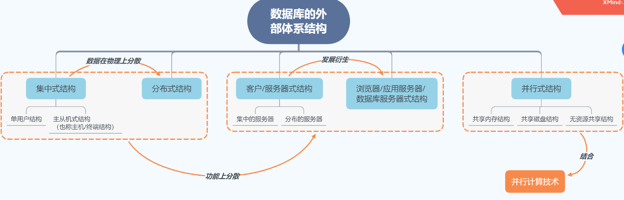
外部体系结构

Slide 3
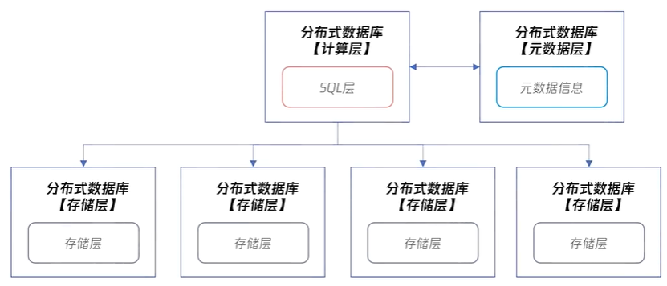
分布式结构
分布式数据库

Slide 4
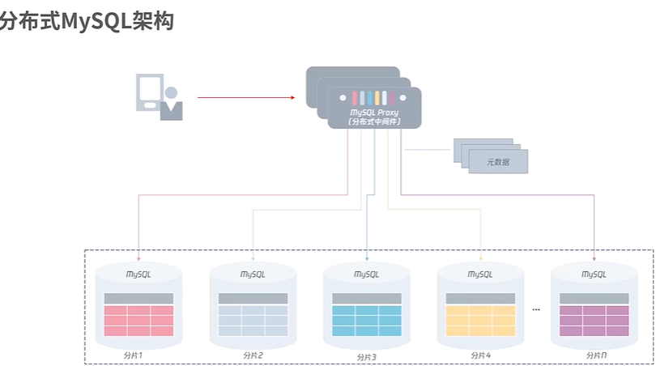
分布式结构

Slide 5
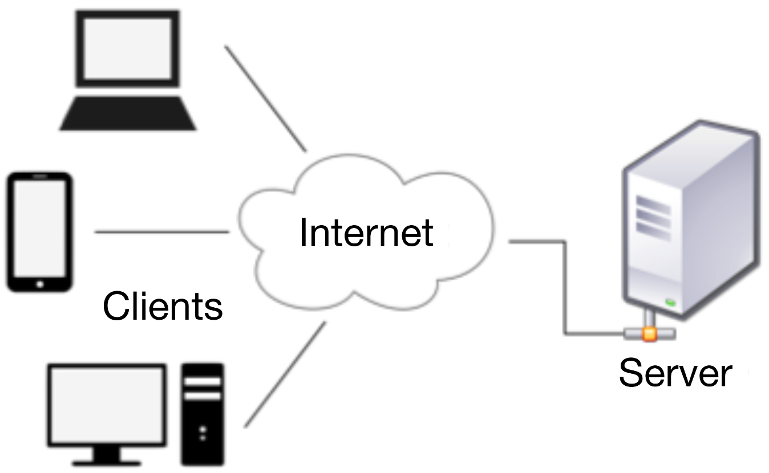
客户机/服务器（C/S）
优点：
客户端和服务器直接相连
客户端可以处理一些逻辑事务
缺点：
系统安装复杂，工作量大
开发、维护成本高
兼容性差

Slide 6
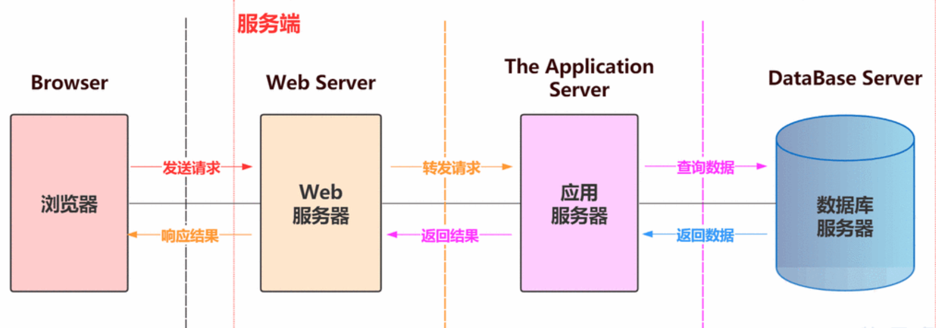
浏览器/应用服务器/数据库服务器（B/S）
优点：
分布式强，客户端零维护
业务扩展简单方便
缺点：
个性化特点低
跨浏览器
速度、安全

Slide 7
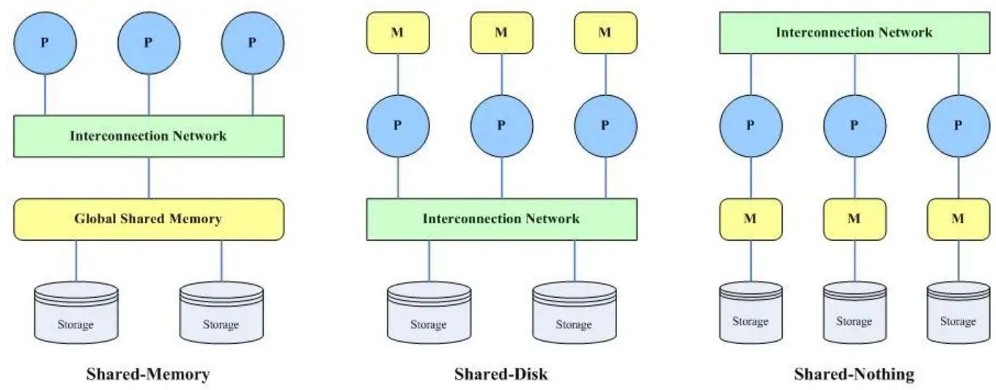
并行式结构
共享内存
共享磁盘
无资源共享

Slide 8
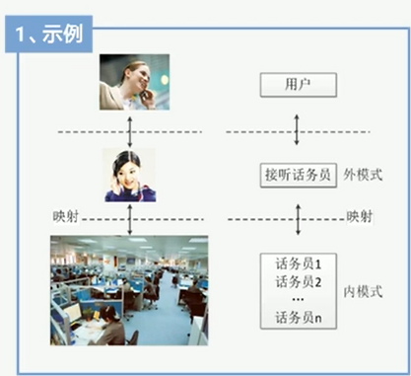
内部体系结构

Slide 9
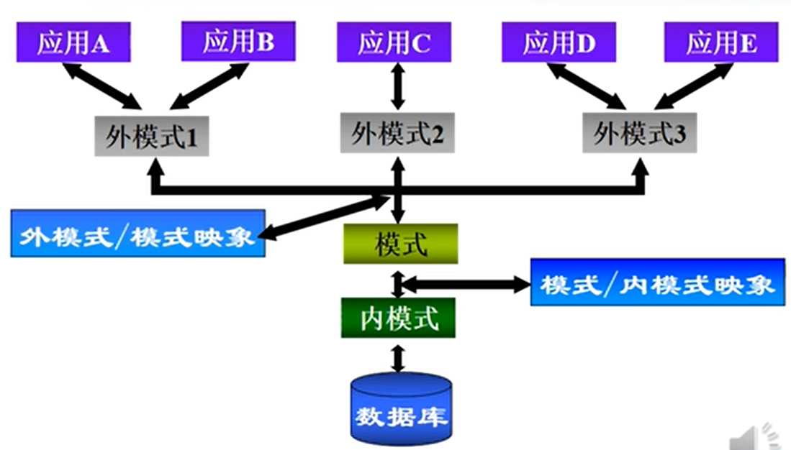
内部体系结构

Slide 10
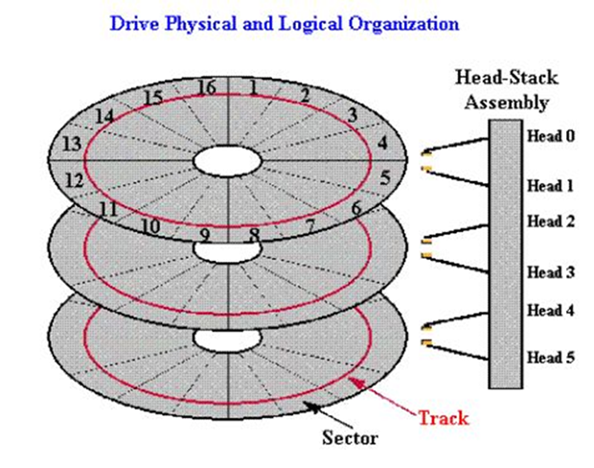
内模式（存储模式/物理模式）
是物理结构和存储方式的描述
只有一个

Slide 11
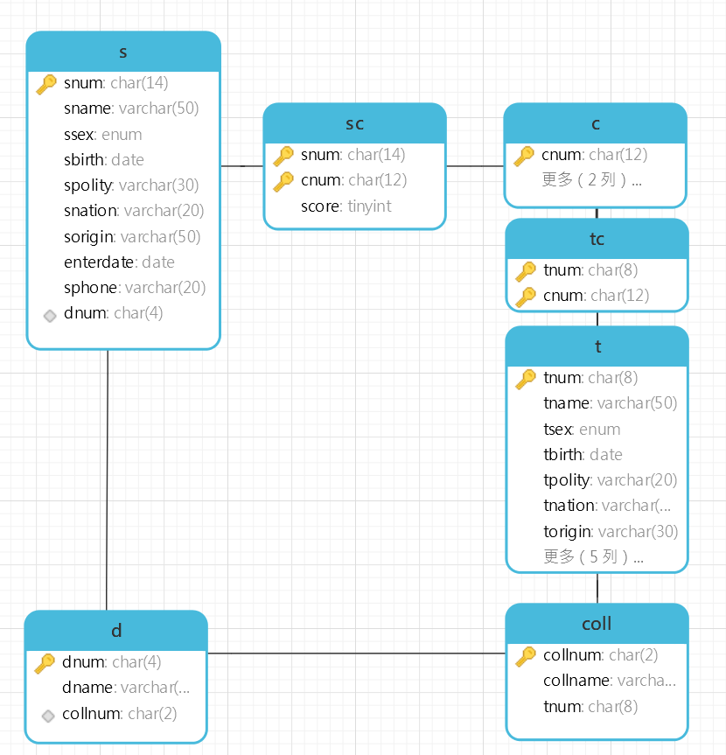
模式（概念模式/逻辑模式）
是数据库中全体数据逻辑结构和特征的描述
中间层
只有一个

Slide 12
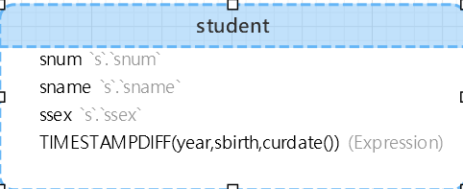
外模式（子模式/用户模式）
局部数据逻辑结构和特征的描述
中间层
可以有多个

Slide 13
外模式/模式映像
模式：描述的是数据的全局逻辑结构
外模式：描述的是数据的局部逻辑结构
同一个模式可以有任意多个外模式
每一个外模式，数据库系统都有一个外模式／模式映象，定义外模式与模式之间的对应关系

Slide 14
逻辑独立性
当模式改变时，数据库管理员对外模式／模式映象作相应改变，使外模式保持不变
应用程序是依据数据的外模式编写的，应用程序不必修改，保证了数据与程序的逻辑独立性，简称数据的逻辑独立性

Slide 15
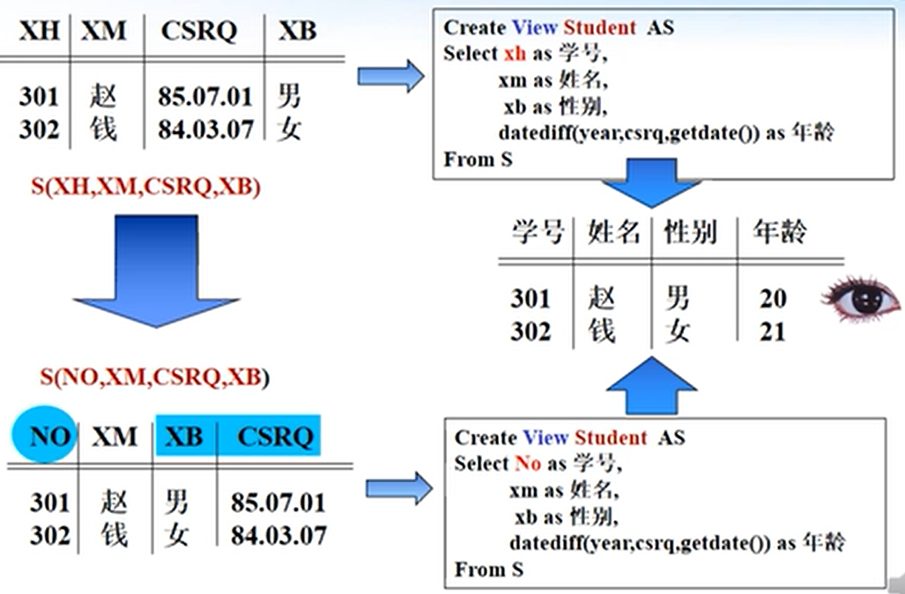
逻辑独立性

Slide 16
内模式/模式映像
定义了数据全局逻辑结构与存储结构之间的对应关系
是唯一的
该映象定义通常包含在模式描述中

Slide 17
物理独立性
当数据库的存储结构改变了（例如选用了另一种存储结构），数据库管理员修改模式／内模式映象，使模式保持不变。
应用程序不受影响。保证了数据与程序的物理独立性，简称数据的物理独立性。

Slide 18
小结
DBS的外部结构
DBS的内部结构

Slide 19
数据库原理
与技术
数计 刘丽娟

